Slide 1
React
Introduction - Day 1
Presentato da
Maurizio Diserio – Giorgio Schirano
IBM Client Innovation Center - Italy
14/12/2023

Slide 2


Chi siamo
Maurizio Diserio
First Line Manager - PeM
Senior Practitioner – Application Developer Experience Front End
Giorgio Schirano
Senior Practitioner – Application Developer Mobile Android

Slide 3

Agenda Day 1
1
Introduzione a React
2
Setup ambiente di sviluppo
3
Principi fondamentali
4
Hooks
5
Domande
IBM CIC Web Tier Module / © 2023 IBM Client Innovation Center

Slide 4
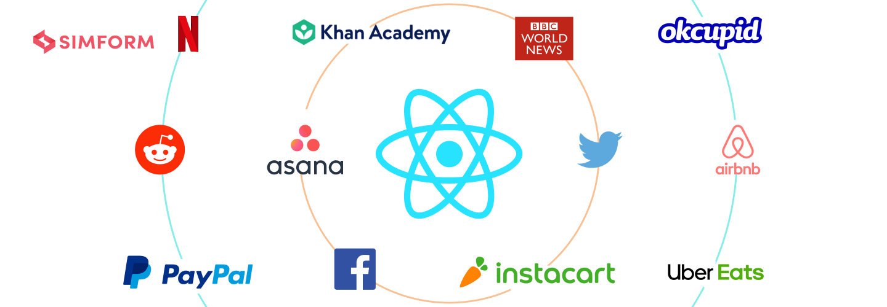
Che cos’è React?
Day 1 – Introduzione a React
React è una libreria JavaScript open-source utilizzata per costruire User Interface interattive e dinamiche.
React ha tre punti di forza:
Approccio dichiarativo;
Efficienza;
Flessibilità;
IBM CIC Web Tier Module / © 2023 IBM Client Innovation Center

Slide 5



Prima di iniziare…
Day 1 – Setup ambiente di sviluppo
Installare Node, il nostro ambiente di runtime JavaScript https://nodejs.org
Installare NPM, il nostro gestore di pacchetti JavaScript https://www.npmjs.com
Installare Visual Studio Code, il nostro ambiente di sviluppo https://code.visualstudio.com
IBM CIC Web Tier Module / © 2023 IBM Client Innovation Center

Slide 6
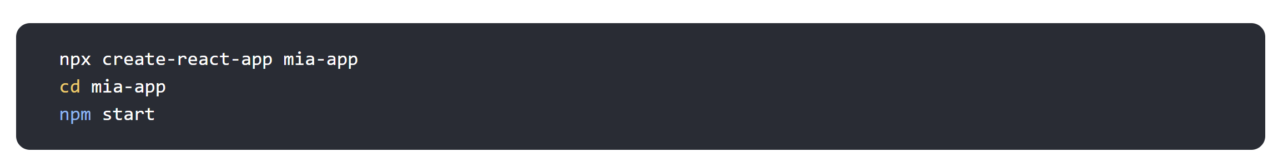
Creiamo il nostro progetto
Day 1 – Setup ambiente di sviluppo
Dopo esserci assicurati di aver installato una versione di Node >= 14.00 e una versione npm >= 5.6, possiamo creare il nostro primo progetto utilizzando:
npx
Create React App
IBM CIC Web Tier Module / © 2023 IBM Client Innovation Center

Slide 7
Approccio dichiarativo - JSX
Day 1 – Introduzione a React
React si basa su un approccio dichiarativo simile all’HTML utilizzando una sintassi di estensione di Javascript, chiamata JSX.
JSX ci permette di inserire il nostro codice di markup all’interno del JavaScript:
L’assegnazione di codice HTML in un elemento JavaScript è un esempio di espressione JSX che, una volta compilata, viene tradotta come una chiamata a una funzione JavaScript. Questo produce un elemento JavaScript e rende la definizione delle interfacce utente più dichiarativa e leggibile
IBM CIC Web Tier Module / © 2023 IBM Client Innovation Center

Slide 8
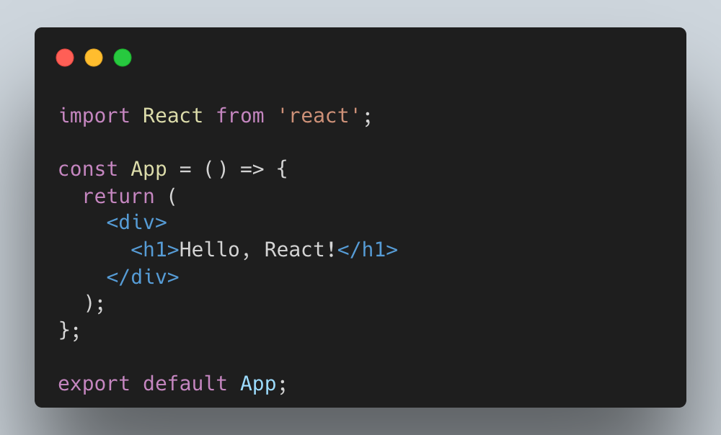
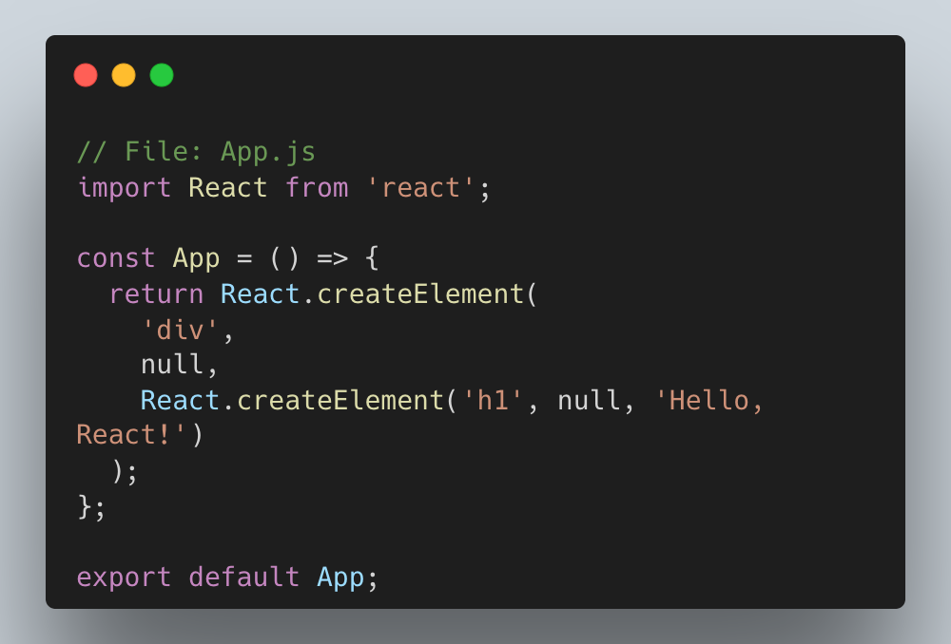

Approccio dichiarativo - JSX
Day 1 – Introduzione a React
Chi si occupa della compilazione del codice JSX in React è Babel.
Quando esegui il processo di compilazione, Babel tradurrà il tuo codice JSX in JavaScript puro, rendendolo comprensibile per i browser. Compila JSX in chiamate a React.createElement() che a sua volta, crea oggetti chiamati “elementi React”
IBM CIC Web Tier Module / © 2023 IBM Client Innovation Center
Notes:
Questo codice utilizza la sintassi JSX per definire l'interfaccia utente. Tuttavia, i browser non comprendono JSX direttamente. Quindi, Babel viene utilizzato per tradurre il codice JSX in JavaScript puro. Puoi fare ciò utilizzando un file di configurazione di Babel (solitamente chiamato .babelrc) e installando i preset e i plugin necessari. Ad esempio:
- Installa Babel e i preset React:
- Crea un file .babelrc nella radice del tuo progetto con il seguente contenuto:
- Aggiorna il tuo file di configurazione di webpack (se stai usando webpack) per integrare Babel durante il processo di compilazione.
- Quando esegui il processo di compilazione, Babel tradurrà il tuo codice JSX in JavaScript puro, rendendolo comprensibile per i browser. Ad esempio, il codice risultante potrebbe apparire così:
javascriptCopy code
In questo modo, Babel svolge un ruolo cruciale nel permettere agli sviluppatori di utilizzare sintassi più avanzate e moderne durante lo sviluppo di applicazioni React, garantendo al contempo la compatibilità con un'ampia gamma di ambienti di esecuzione.

Slide 9
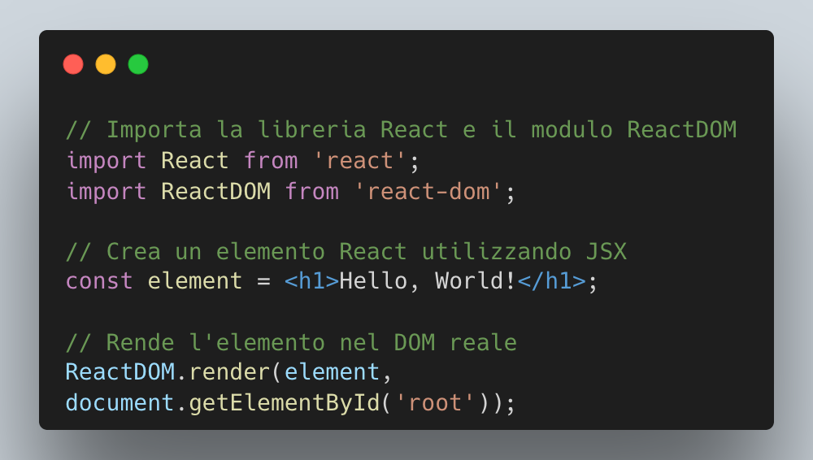
Efficienza – Virtual DOM
Day 1 – Introduzione a React
L’efficienza di React è garantita dall’utilizzo del Virtual DOM.
Il Virtual DOM è un concetto di programmazione per migliorare le prestazioni. Invece di aggiornare direttamente il DOM ogni volta che cambia lo stato di un componente, React aggiorna prima un'astrazione virtuale del DOM.
Successivamente, confronta questa versione virtuale con la precedente per determinare le modifiche effettive e aggiorna solo le parti interessate del DOM, riducendo così il carico computazionale.
IBM CIC Web Tier Module / © 2023 IBM Client Innovation Center
Notes:
Quando questo codice viene eseguito, React crea una rappresentazione virtuale della struttura dell'interfaccia utente utilizzando il JSX. Quindi, tramite ReactDOM.render, React confronta questa rappresentazione virtuale con il DOM reale, determina le differenze e aggiorna solo le parti necessarie del DOM per riflettere l'elemento React.
In breve, React semplifica la creazione e l'aggiornamento dell'interfaccia utente attraverso la Virtual DOM, consentendo agli sviluppatori di lavorare con un'astrazione più potente e performante del DOM reale.

Slide 10
Flessibilità – Modularità – Scalabilità
Day 1 – Introduzione a React
Altamente modulare;
Se utilizzato in combinazione con altre tecnologie, permette di creare applicazioni web sempre più complesse;
Cross-Platform.
Tutto ciò rende React una libreria estremamente flessibile e scalabile.
IBM CIC Web Tier Module / © 2023 IBM Client Innovation Center

Slide 11
Che cos’è un componente?
Day 1 – Pensare a componenti
Un componente in React è un blocco autonomo e riutilizzabile di interfaccia utente.
I componenti sono uno dei concetti chiave di React e consentono agli sviluppatori di organizzare e separare il codice in unità modulari, facilitando la gestione e la manutenzione delle applicazioni
Ha il vantaggio di essere:
Indipendente;
Riutilizzabile;
Modulare;
Manutenibile
IBM CIC Web Tier Module / © 2023 IBM Client Innovation Center
Notes:
In generale, il termine "componente" si riferisce a una parte o un elemento di un sistema più ampio. In informatica, il concetto di componente è ampiamente utilizzato per descrivere parti modulari e riutilizzabili di software che svolgono specifiche funzioni o compiti.
In React, i componenti sono gli elementi fondamentali della struttura dell'applicazione. In React, si puo pensare a un componente come a un "widget" o a una "parte" dell'interfaccia utente. Questo approccio consente di organizzare il codice in modo modulare e di facilitare la gestione dello stato e delle interazioni dell'utente.
Un componente ha il vantaggio di essere:
- indipendente nel senso che rispenta il concetto di separazione delle responsabilità. Separando l'interfaccia utente in componenti, è possibile assegnare responsabilità specifiche a ciascun componente. Ad esempio, un componente può occuparsi solo della visualizzazione mentre un altro gestisce lo stato o le interazioni utente.
- riutilizzabile I componenti possono essere riutilizzati in diverse parti dell'applicazione o anche in progetti diversi. Questo promuove la coerenza e riduce la duplicazione del codice.
- modulare I componenti consentono di suddividere l'interfaccia utente in parti più piccole e gestibili. Questo approccio modulare semplifica la comprensione del codice, la manutenzione e la risoluzione dei bug.
- manutenibile La suddivisione del codice in componenti facilita la manutenzione, poiché è più semplice individuare e risolvere i problemi in una parte specifica dell'applicazione. Inoltre, i componenti ben progettati sono più facili da testare.

Slide 12
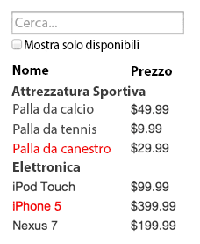
Proviamo con un esempio
Day 1 – Pensare a componenti
Immaginiamo di dover implementare una lista di prodotti ricercabili.
Come posso suddividerla in componenti?
Ci sono alcune tecniche da seguire per stabilire se una parte della UI è un componente, una di queste è il principio di responsabilità singola.
IBM CIC Web Tier Module / © 2023 IBM Client Innovation Center

Slide 13
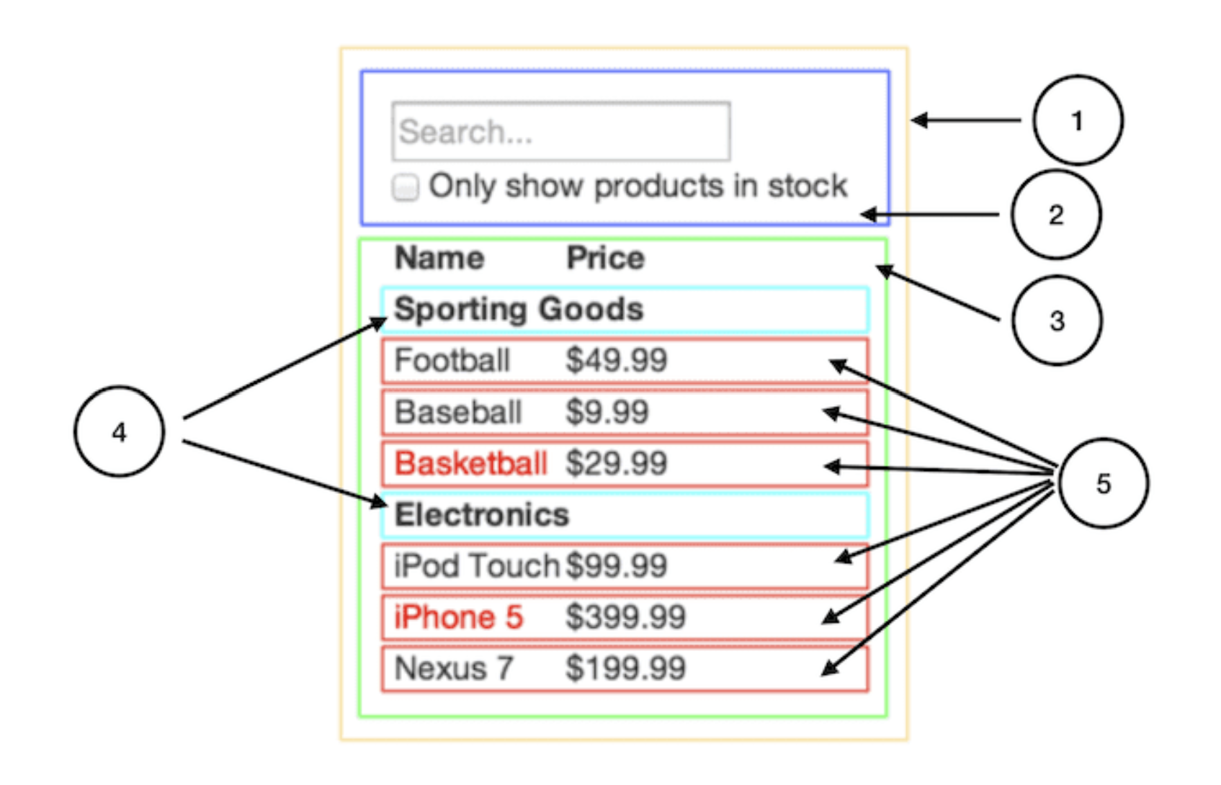
Proviamo con un esempio
Day 1 – Pensare a componenti
Abbiamo identificato cinque componenti:
1. TabellaProdottiRicercabile
2. BarraRicerca
3. TabellaProdotti
4. RigaCategoriaProdotti
5. RigaProdotto
IBM CIC Web Tier Module / © 2023 IBM Client Innovation Center

Slide 14
Proviamo con un esempio
Day 1 – Pensare a componenti
Una volta identificati i componenti, bisogna ordinarli gerarchicamente.
1. TabellaProdottiRicercabile
2. BarraRicerca
3. TabellaProdotti
4. RigaCategoriaProdotti
5. RigaProdotto
IBM CIC Web Tier Module / © 2023 IBM Client Innovation Center

Slide 15
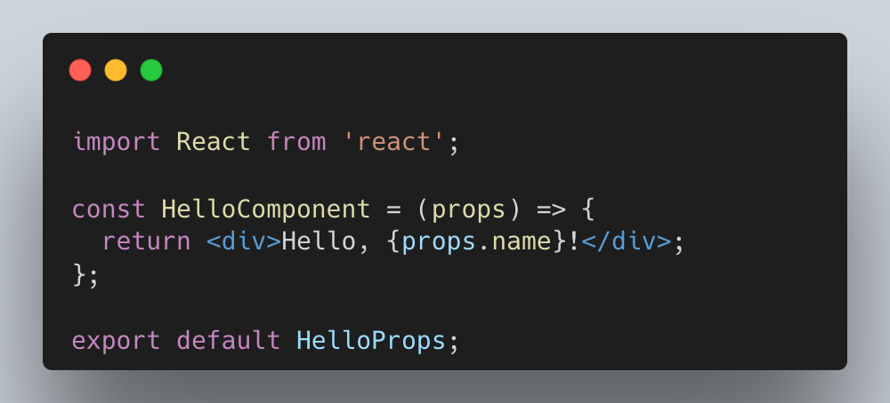
Come si scrive un componente in React?
Day 1 – Pensare a componenti
In React un componente è una funzione pura JavaScript che renderizza un elemento React (JSX).
Questo snippet mostrato sopra è un esempio di Functional Component “HelloComponent”.
In realtà React offre anche un’altra tipologia di componenti (ormai in disuso) che sono i Class Component.
IBM CIC Web Tier Module / © 2023 IBM Client Innovation Center
Notes:
In React, puoi scrivere un componente utilizzando la sintassi di JavaScript chiamata JSX (JavaScript XML), che rende più intuitiva la definizione dell'interfaccia utente. Ecco un esempio di come puoi scrivere un componente di funzione.
Nell’esempio stiamo importando la libreria React, che è necessaria per definire i componenti React.
Nel componente di funzione HelloComponent stiamo ricevendo props come argomento della funzione e utilizza la sintassi di arrow function (() => { /* corpo della funzione */ }) per dichiarare la funzione del componente.
All'interno del corpo della funzione, stiamo utilizzando JSX per definire la struttura dell'interfaccia utente. In questo caso, stiamo visualizzando un Hello, (statico) e un nome, fornito come proprietà (props) al componente.
Infine, esportiamo i componenti utilizzando export default in modo che possano essere importati ed utilizzati in altri file React.
L'uso sempre più limitato dei "class components" in React è dovuto principalmente a una serie di ragioni e al fatto che React stesso ha introdotto nuove funzionalità che rendono più conveniente e leggibile l'uso di "functional components".:
- Sintassi più concisa con le Arrow Function: Le "functional components" con le arrow function sono più concise e leggibili rispetto alle classi.
- Leggibilità e Composizione: I "functional components" promuovono la composizione e la leggibilità del codice. La separazione delle responsabilità tramite componenti più piccoli e specializzati è spesso più chiara nei "functional components" rispetto alle classi più grandi.
- Compatibilità con la Programmazione Funzionale: L'uso di "functional components" si allinea meglio con i principi della programmazione funzionale, che è una pratica sempre più diffusa nell'ambito dello sviluppo di software.
- Performance: Nei casi più semplici, i "functional components" possono essere più efficienti dal punto di vista delle prestazioni rispetto ai "class components".

Slide 16

Ciclo di vita dei componenti
Day 1 – Pensare a componenti
Ogni componente in React segue un ciclo di vita.
In particolare distinguiamo tre fasi principali:
- Fase di Mounting;
- Fase di Updating;
- Fase di Unmounting.
IBM CIC Web Tier Module / © 2023 IBM Client Innovation Center
Notes:
In React, i cicli di vita di un componente si riferiscono alle diverse fasi attraverso le quali un componente passa durante il suo esistere, dalla creazione alla distruzione. Queste fasi sono gestite da metodi specifici che puoi definire all'interno del tuo componente. I principali metodi del ciclo di vita di un componente di React sono divisi in tre categorie: montaggio, aggiornamento e smontaggio.
Montaggio:Quando un componente funzionale viene "montato" per la prima volta, viene eseguito il suo codice. Gli Hooks come useEffect con un array vuoto ([]) come dipendenza vengono eseguiti in questa fase.
È il momento in cui puoi inizializzare lo stato, effettuare chiamate a API o compiere altre azioni di setup.
Aggiornamento:Ogni volta che lo stato del componente cambia o vengono ricevute nuove props, si verifica la fase di aggiornamento.
Hooks come useEffect con dipendenze specifiche vengono eseguiti in questa fase.
È il momento in cui puoi gestire le modifiche di stato o props.
Smontaggio:Quando il componente viene rimosso dal DOM, si verifica la fase di smontaggio.
Gli Hooks come useEffect con una funzione di cleanup vengono eseguiti in questa fase.
Puoi pulire risorse, annullare registrazioni di eventi o eseguire altre azioni di "cleanup".

Slide 17
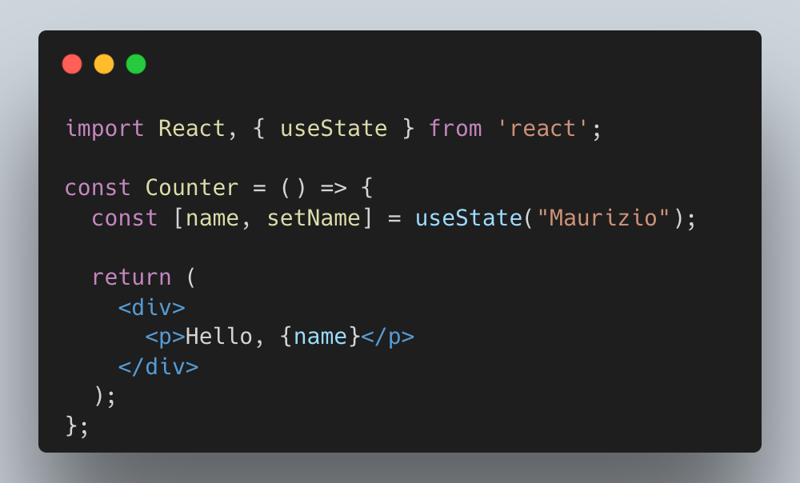
Props e State
Day 1 – Pensare a componenti
Props e State sono due oggetti JavaScript che caratterizzano un componente React e che influenzano la renderizzazione di quest’ultimo all’interno del DOM.
La differenza tra props e state è:
Props: rappresenta i dati che vengono passati da un componente genitore a un componente figlio.
State: gestito internamente al componente
IBM CIC Web Tier Module / © 2023 IBM Client Innovation Center
Notes:
In React, props e state sono due concetti fondamentali che vengono utilizzati per gestire e passare dati all'interno dei componenti.
Le props sono oggetti JavaScript che contengono dati passati da un componente padre a un componente figlio. Le props sono immutabili, il che significa che non possono essere modificate dal componente figlio. I dati in props sono accessibili come attributi del componente. Ovvero il padre chiamerà il componente HelloComponent passando come attributo name. E il componente HelloComponent avrà come parametro di input della funzione l’oggetto props, in cui ci sarà la proprietà name, che sarà valorizzata con il valore assegnato dal padre come attributo
Lo state rappresenta lo stato interno di un componente in React. A differenza delle props, lo state può essere modificato all'interno del componente. Quando lo state di un componente cambia, React si occupa automaticamente di rendere nuovamente il componente con il nuovo stato. Lo state viene dichiarato nel componente con il destructuring di javascript. Quando si utilizza lo useState hook, questo restituisce un array con due elementi: la variabile di stato e una funzione per aggiornare la variabile di stato. Il destructuring consente di assegnare nomi più significativi a questi due elementi.
È importante notare che quando setName viene chiamata, React eseguirà una nuova resa del componente e dei suoi figli.
Differenze Principali:
Origine:
Props vengono passate da un componente genitore a un componente figlio.
Lo State è gestito internamente da un componente e può essere modificato solo dal componente stesso.
Mutabilità:
Props sono immutabili. Un componente figlio non dovrebbe modificare direttamente le props.
State è mutabile e può essere modificato utilizzando il metodo setState.
Aggiornamenti:
Le modifiche alle Props in un componente genitore possono influire su un componente figlio, ma il componente figlio non può modificarle direttamente.
Le modifiche allo State di un componente possono innescare la ri-renderizzazione del componente.
Inizializzazione:
Le Props sono passate da un componente genitore e vengono definite quando il componente figlio viene utilizzato.
Lo State può essere inizializzato nel costruttore di una classe o utilizzando l'hook useState in un componente funzionale.
In sintesi, props sono utilizzate per passare dati da un componente genitore a uno figlio, mentre state è utilizzato per gestire lo stato interno di un componente, influenzando la sua resa e comportamento. Entrambi sono fondamentali per lo sviluppo di applicazioni React scalabili e gestibili.

Slide 18
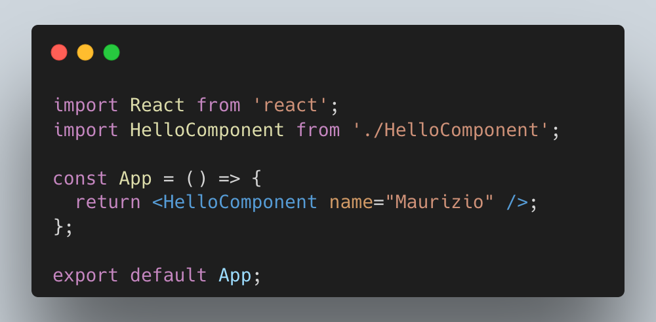
Come uso un componente con props
Day 1 – Pensare a componenti
Soffermiamoci sulle props. Abbiamo visto un componente che accetta dal padre una prop “name” di input.
Il padre (nel nostro caso App.js) potrà usare il componente “HelloComponent”, valorizzando la prop name in questo modo:
HelloComponent.js
App.js
IBM CIC Web Tier Module / © 2023 IBM Client Innovation Center

Slide 19


Time for break!
Day 1 – Break

Slide 20

Hooks
Day 1 – Hooks
Dalla versione 16.8 di React sono stati introdotti gli Hooks, che sono delle funzioni che consentono di agganciarsi al ciclo di vita dei componenti e di utilizzare lo stato o altre funzionalità di React senza dover scrivere necessariamente una classe.
I principali Hooks offerti da React sono:
- useState;
- useEffect;
IBM CIC Web Tier Module / © 2023 IBM Client Innovation Center
Notes:
Gli Hooks sono una novità introdotta in React 16.8.
Gli "hook" in React sono funzioni speciali che consentono ai componenti funzionali di accedere allo stato e ad altre funzionalità normalmente disponibili. Prima dell'introduzione degli hook, i componenti funzionali in React erano prevalentemente utilizzati per la presentazione (presentation components) e non avevano la capacità di gestire lo stato locale o di effettuare effetti collaterali come le richieste di rete.
Ogni nome degli Hook di React è preceduto dalla parola "use". Ad esempio, useState o useEffect. Questo formato è stato scelto perché gli Hook consentono agli sviluppatori di utilizzare le funzionalità speciali della libreria React. Quindi stai usando ( use) quella caratteristica speciale della libreria di React.
Quando si utilizzano gli Hook di React ci sono alcune regole a cui attenersi:
Chiama solo hook al livello superiore di un componente : non dovresti usare hook all'interno di loop, condizioni o funzioni nidificate. Invece, usa sempre Hook al livello più alto della tua funzione React, prima di qualsiasi parola chiave di ritorno.
Chiama solo hook da React Functions : non chiamare mai hook da normali funzioni JavaScript. Puoi: ✅ Chiamare Hook dai componenti funzionali di React. ✅ Chiama Hook da Hook personalizzati.

Slide 21
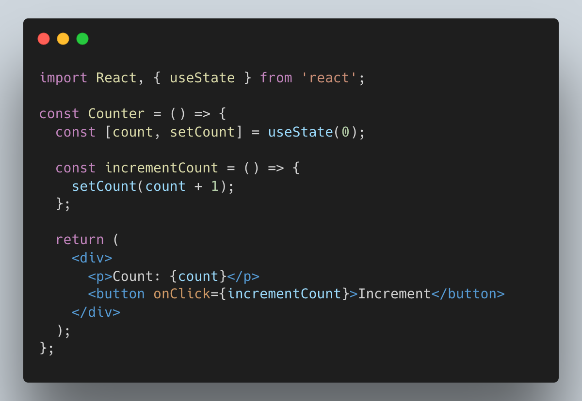
Hook useState
Day 1 – Hooks
useState è un hook utilizzato per definire uno stato locale di un componente.
Restituisce una coppia formata dal valore dello stato corrente e da una funziona che permette di aggiornarlo.
IBM CIC Web Tier Module / © 2023 IBM Client Innovation Center
Notes:
L'Hook useState consente di creare, aggiornare e manipolare lo stato all'interno dei componenti funzionali.
React ha questo concetto di stato, che sono variabili che contengono dati da cui dipendono i nostri componenti e che possono cambiare nel tempo. Ogni volta che queste variabili cambiano, React aggiorna l'interfaccia utente eseguendo nuovamente il rendering del componente nel DOM con i valori correnti delle variabili di stato.
L'hook accetta un singolo argomento opzionale: un valore iniziale per lo stato. Quindi restituisce una matrice di due valori:
La variabile di stato
Una funzione per aggiornare lo stato
Per utilizzare un Hook, il primo passo è importare l'Hook nella parte superiore del file: import { useState } from "react";
Quindi, inizializza Hook con un valore. Poiché restituisce un array, puoi utilizzare la destrutturazione dell'array per accedere ai singoli elementi nell'array, in questo modo: const [count, setCount] = useState(0)
In questo caso useState ha come variabile di stato count, che potrà essere utilizzata in tutto il componente per riferirci al valore del contatore aggiornato e come funzione per aggiornare lo stato setCount, che può essere chiamata ovunque nel componente come funzione e passandogli come parametro di inpout il nuovo valore che assumerà la variabile di stato (setCount(count + 1)). Come potete Vedere anche l’useState accetta un valore di input che serve ad inizializzare la variabile di stato. In questo caso 0.

Slide 22
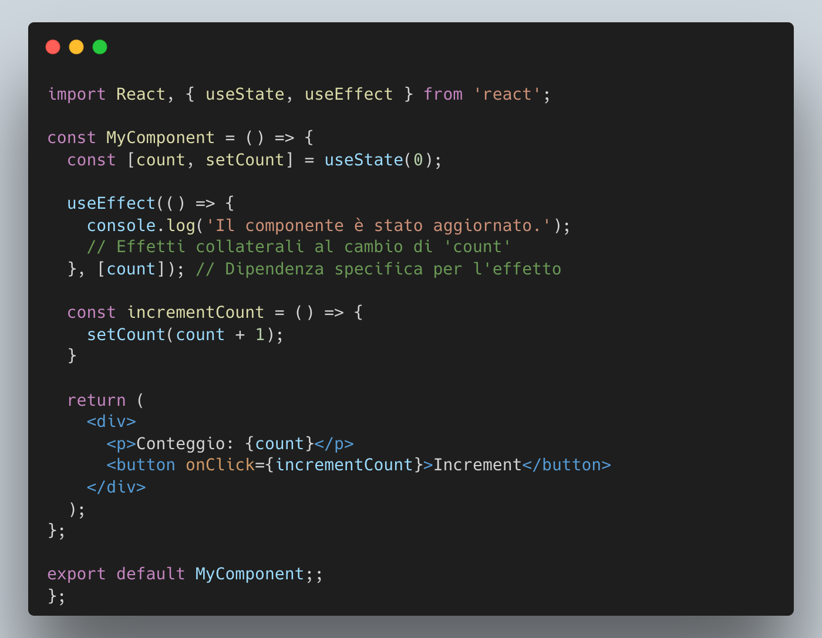
Hook useEffect
Day 1 – Hooks
useEffect è un Hook utilizzato per gestire l’esecuzione di effetti collaterali durante il ciclo di vita di un componente funzionale.
IBM CIC Web Tier Module / © 2023 IBM Client Innovation Center
Notes:
useEffect è un hook di React che consente di eseguire effetti collaterali in componenti funzionali. Gli effetti collaterali possono includere operazioni asincrone, manipolazione del DOM e altre azioni che non dovrebbero essere eseguite durante la resa iniziale del componente. useEffect viene eseguito dopo ogni renderizzazione del componente.
L'hook useEffect accetta 2 argomenti:
Una funzione con il codice da eseguire
Un array che contiene un elenco di valori dall'ambito del componente (props, contesto e variabili di stato), noto come array di dipendenza, che dice a l'Hook di essere eseguito ogni volta che il suo valore viene aggiornato. Se non viene fornito, l'Hook verrà eseguito dopo ogni rendering.
La funzione all'interno di useEffect contiene il codice per gli effetti collaterali.
L'array dependencies è opzionale e contiene le dipendenze che, se cambiate, faranno sì che l'effetto venga eseguito nuovamente.
La funzione di pulizia (opzionale) viene eseguita prima dell'esecuzione dell'effetto successivo o prima dello smontaggio del componente.
Questo hook può essere eseguito:
- solo quando determinati valori sono cambiati: in questo caso bisognerà passare le variabili che servono a far scattare l’hook come dipendenza nell'array.
- o solo nella fase di montaggio del componente, quindi ogni volta che viene renderizzato: Basterà passare un array delle dipendenze vuoto. Fornendo un array vuoto, dice a Hook di rimanere in ascolto per zero cambiamenti di stato, quindi verrà eseguito solo una volta.
Inoltre dovendo gestire gli effetti collaterali, ogni qual volta che all’interno della funzione da eseguire nell’useEffect, viene passata una variabile esterna al contesto, bisogna inserirla nelle dipendenze. Questo comporta che ogni qual volta quella variabile cambia, scatta l’useEffect appunto per evitare effetti collaterali.

Slide 23
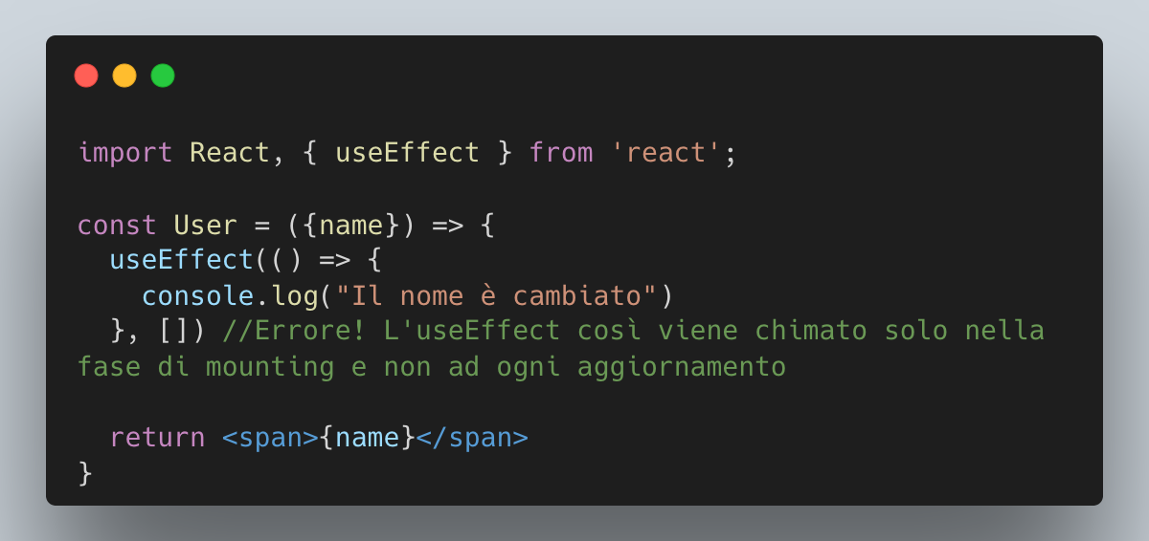
Hook useEffect - Esempi
Day 1 – Hooks
Di seguito alcuni esempi dell’utilizzo di useEffect:
Caso d’uso 1:
Il mio componente riceve in props una variabile name e ogni volta che cambia voglio stampare un console.log
[Soluzione Sbagliata]
IBM CIC Web Tier Module / © 2023 IBM Client Innovation Center

Slide 24
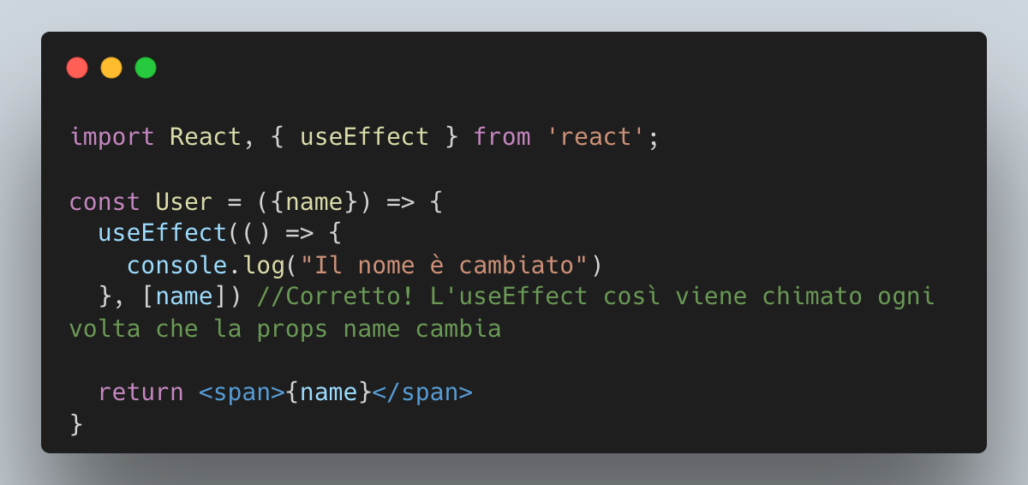
Hook useEffect - Esempi
Day 1 – Hooks
Di seguito alcuni esempi dell’utilizzo di useEffect:
Caso d’uso 1:
Il mio componente riceve in props una variabile name e ogni volta che cambia voglio stampare un console.log
[Soluzione Corretta]
IBM CIC Web Tier Module / © 2023 IBM Client Innovation Center

Slide 25
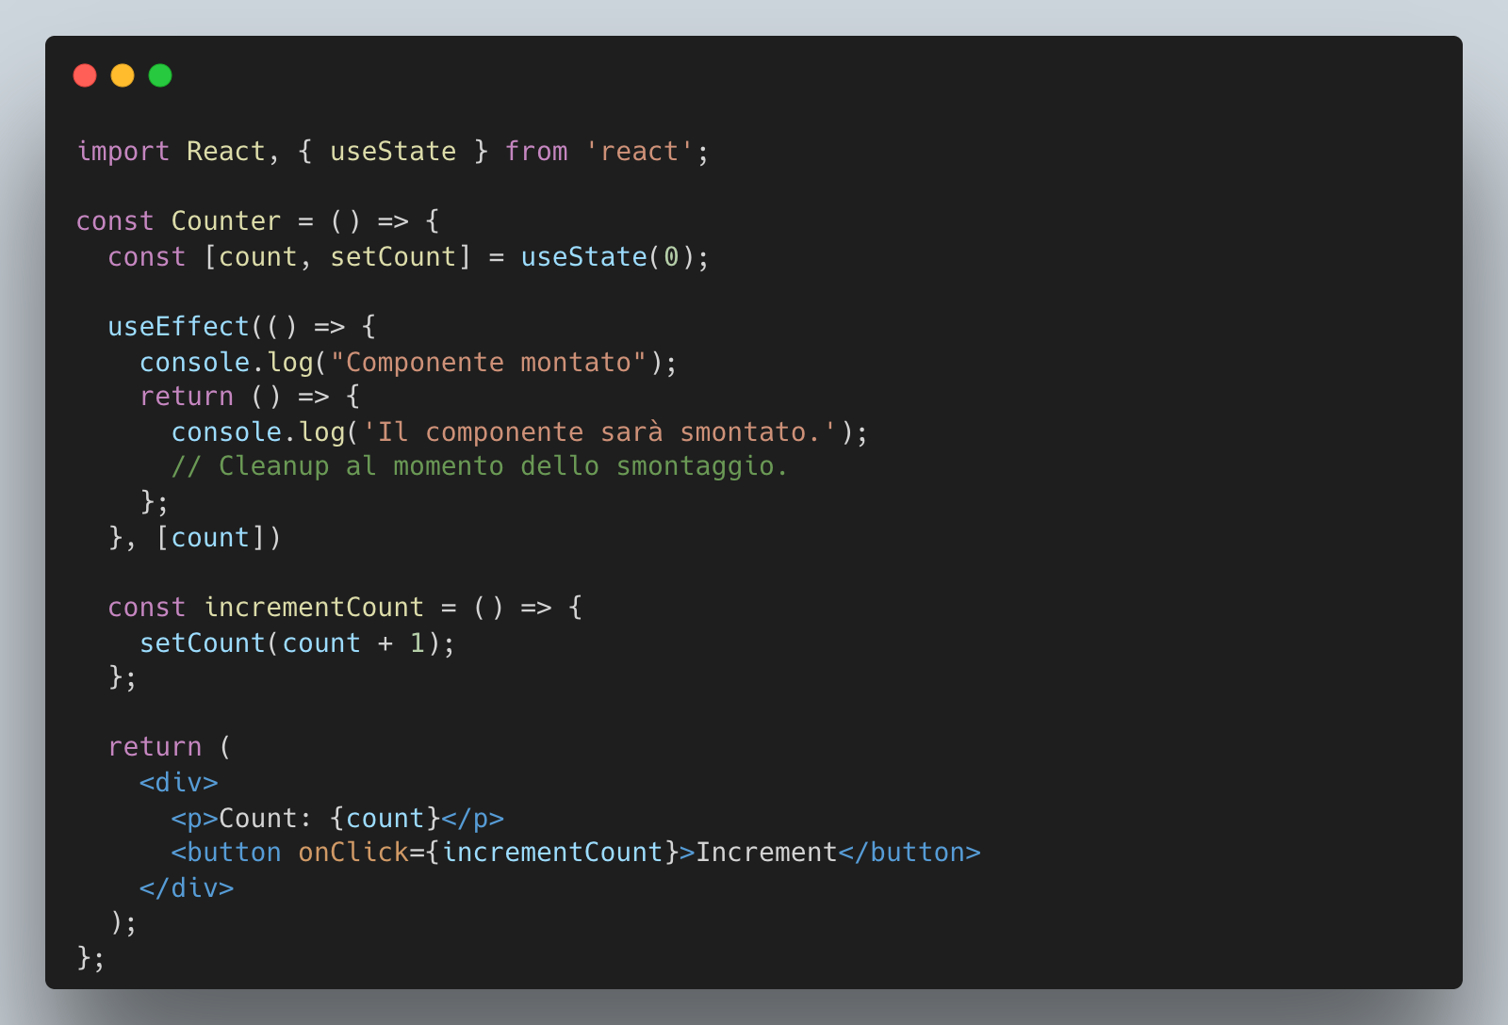
Hook useEffect - Esempi
Day 1 – Hooks
Di seguito alcuni esempi dell’utilizzo di useEffect:
Caso d’uso 2:
Il mio componente ogni volta che viene montato e smontato mi stampa un console.log
Secondo voi è corretto?
IBM CIC Web Tier Module / © 2023 IBM Client Innovation Center

Slide 26
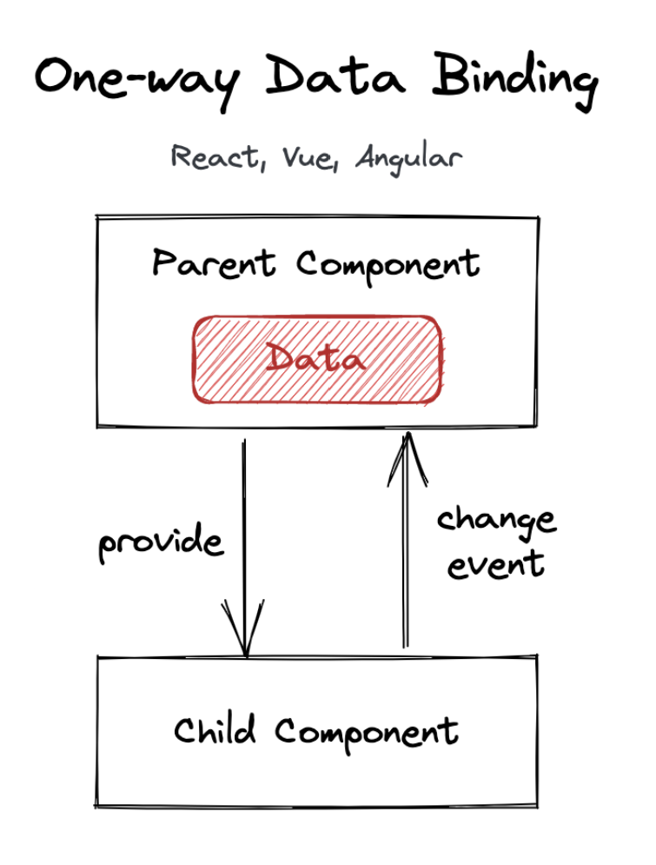
Comunicazione unidirezionale
Day 1 – Comunicazione tra componenti
In React la comunicazione è unidirezionale (one-way Data Binding). Abbiamo visto come tramite l’oggetto Props i dati scorrono nella gerarchia di component dall’alto verso il basso.
Che cosa succede se un componente “figlio” vuole modificare lo stato del componente “padre” oppure vuole condividere delle informazioni con un altro componente ad esso adiacente?
IBM CIC Web Tier Module / © 2023 IBM Client Innovation Center
Notes:
La comunicazione unidirezionale (o "one-way communication") si riferisce a un modello di comunicazione in cui l'informazione viene trasmessa in una sola direzione, cioè da una sorgente a una destinazione. In react, il flusso dell'informazione è unidirezionale e segue un percorso lineare.
Questo concetto è spesso applicato in vari contesti, tra cui:
Flusso dei dati in un sistema: Nella progettazione del software, la comunicazione unidirezionale è spesso associata al flusso dei dati attraverso un'applicazione. Ad esempio, in un'architettura a componenti, i dati possono fluire in modo unidirezionale tra i componenti, con una componente principale che passa dati a componenti figli, ma non viceversa.
Architetture di applicazioni web: Nella progettazione di applicazioni web, specialmente con framework come React, la comunicazione unidirezionale è un concetto chiave. In React, i dati vengono tipicamente passati da un componente "genitore" a un componente "figlio" attraverso le props. Questo segue il principio della comunicazione unidirezionale, poiché il flusso dei dati è dal componente superiore a quello inferiore nella gerarchia dei componenti.
Flusso di controllo in programmi: Nei linguaggi di programmazione, il flusso di controllo è spesso unidirezionale. Le istruzioni vengono eseguite sequenzialmente, da un'istruzione all'altra, seguendo un percorso definito.
La comunicazione unidirezionale è spesso considerata più prevedibile e più facile da gestire rispetto a modelli di comunicazione bidirezionale, in cui l'informazione può viaggiare in entrambe le direzioni. Inoltre, la struttura unidirezionale è più adatta a gestire situazioni in cui si vuole mantenere un flusso chiaro e controllato di dati o comandi.
In React, i dati vengono solitamente passati dall'alto verso il basso tramite props. Ciò significa che i componenti figlio possono ricevere dati dal componente padre sotto forma di props, ma di norma non possono modificare direttamente lo stato del componente padre.

Slide 27
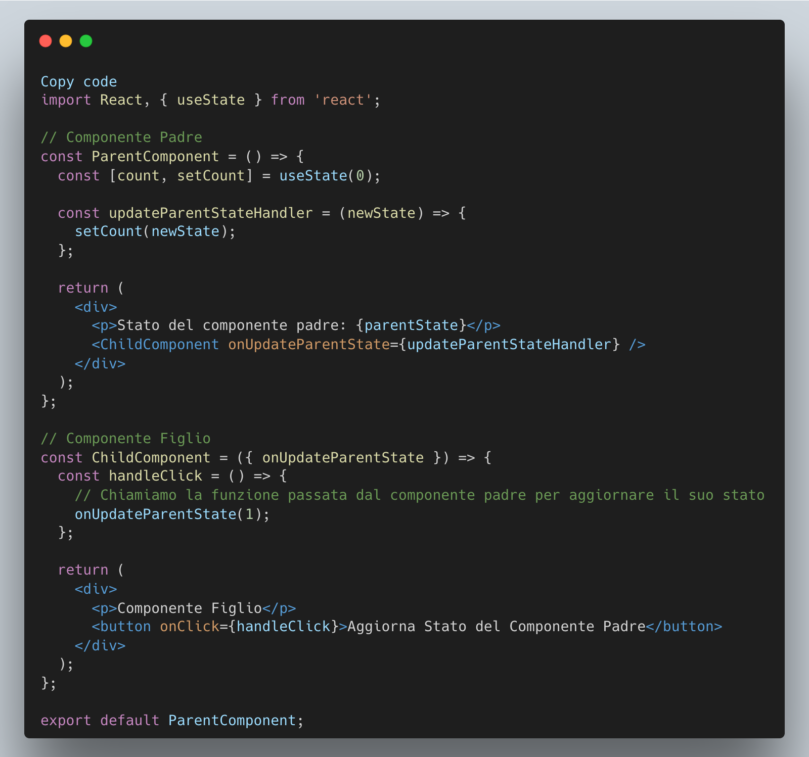
Comunicazione unidirezionale
Day 1 – Comunicazione tra componenti
IBM CIC Web Tier Module / © 2023 IBM Client Innovation Center
Notes:
Per superare questo limite, è possibile passare una funzione dal componente padre al componente figlio attraverso le props. Questa funzione può quindi essere chiamata dal componente figlio per comunicare con il componente padre e modificarne lo stato.
Ecco un esempio che illustra come passare una funzione dal componente padre al componente figlio:
In questo esempio:
ParentComponent ha uno stato (count) e una funzione (updateParentStateHandler) che può essere utilizzata per modificarlo.
ChildComponent riceve la funzione onUpdateParentState come prop e la utilizza per aggiornare lo stato «count» del componente padre, quando viene cliccato un pulsante nel componente figlio.
Questa è una forma comune di comunicazione tra componenti quando uno deve influenzare lo stato dell'altro. Tuttavia, se la comunicazione tra componenti diventa più complessa o coinvolge più livelli di gerarchia, potrebbe essere opportuno esaminare soluzioni più avanzate, come l'uso di context o la gestione dello stato con librerie come Redux.

Slide 28

E’ tempo di domande…
Day 1 – Domande
IBM CIC Web Tier Module / © 2023 IBM Client Innovation Center

Slide 29
React
Introduction and practice - Day 2
Presentato da
Maurizio Diserio – Giorgio Schirano
IBM Client Innovation Center - Italy
15/12/2023

Slide 30
Agenda Day 2
1
Chiamate Api Rest
2
Routing in React
3
React nel mondo mobile
4
Demo e domande
IBM CIC Web Tier Module / © 2023 IBM Client Innovation Center

Slide 31
Come interroghiamo il back-end?
Day 2 – API Rest
Un'API REST ti consente di eseguire l'invio e il recupero di dati da un datastore.
Esistono diversi tipi di API REST:
GET — Ottieni dati dall'API. Ad esempio, ottieni un utente Twitter in base al suo nome utente.
POST — Invia i dati all'API. Ad esempio, crea un nuovo record utente con nome, età e indirizzo e-mail.
PUT —Aggiorna un record esistente con nuovi dati. Ad esempio, aggiorna l'indirizzo email di un utente.
DELETE — Rimuovere un record. Ad esempio, eliminare un utente dal database.
IBM CIC Web Tier Module / © 2023 IBM Client Innovation Center
Notes:
Le API REST (Representational State Transfer) sono un tipo di architettura software che definisce un insieme di principi architetturali per la progettazione di servizi web. Queste API sono ampiamente utilizzate per consentire la comunicazione e lo scambio di dati tra sistemi distribuiti su Internet.
Le API REST sono spesso implementate utilizzando il protocollo HTTP come mezzo di comunicazione. Ad esempio, le richieste GET vengono utilizzate per ottenere dati, le richieste POST per inviare dati al server, le richieste PUT per aggiornare dati esistenti e le richieste DELETE per eliminare risorse.
Questo approccio basato su standard aperti, come HTTP e JSON, rende le API REST una scelta popolare per la progettazione di servizi web, consentendo l'interoperabilità tra diverse applicazioni e sistemi.

Slide 32
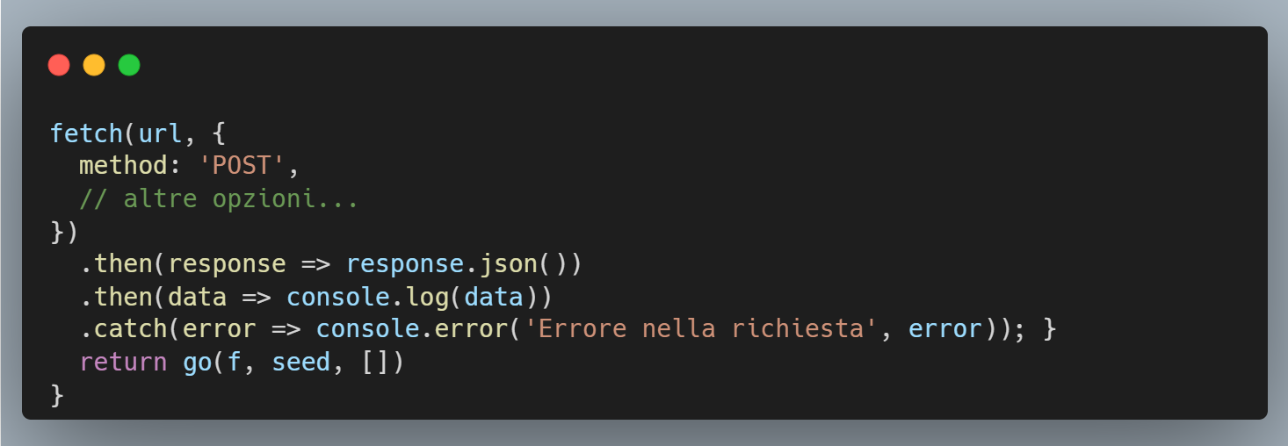
Fetch
Day 2 – API Rest
fetch è una funzione JavaScript nativa che viene utilizzata per effettuare richieste HTTP. È comunemente utilizzata in React per interagire con API RESTful o altri servizi Web. La sintassi è composta da:
Richiesta + metodi della Richiesta e altre opzioni (headers, body etc.)
Risposta
Elaborazione Dati
Gestione errori
IBM CIC Web Tier Module / © 2023 IBM Client Innovation Center
Notes:
La funzione fetch accetta almeno un argomento, l'URL a cui fare la richiesta. Può anche accettare un secondo argomento opzionale per specificare opzioni aggiuntive come il metodo della richiesta, le intestazioni e così via. Spiegazione:
Richiesta:
fetch('https://api.example.com/data'): Effettua una richiesta GET all'URL specificato.
Gestione dei Metodi della Richiesta:
Puoi specificare il metodo della richiesta utilizzando l'opzione method. Per esempio, per fare una richiesta POST:
Gestione delle Intestazioni:
Puoi impostare le intestazioni della richiesta utilizzando l'opzione headers:
Risposta:
.then(response => response.json()): La funzione .then gestisce la risposta della richiesta. response.json() restituisce una Promise che verrà risolta con il corpo della risposta interpretato come JSON.
Dati:
.then(data => console.log(data)): La funzione .then successiva riceve i dati JSON ottenuti dalla risposta e li stampa nella console.
Gestione degli Errori:
.catch(error => console.error('Errore nella richiesta', error)): La funzione .catch gestisce eventuali errori durante la richiesta.

Slide 33
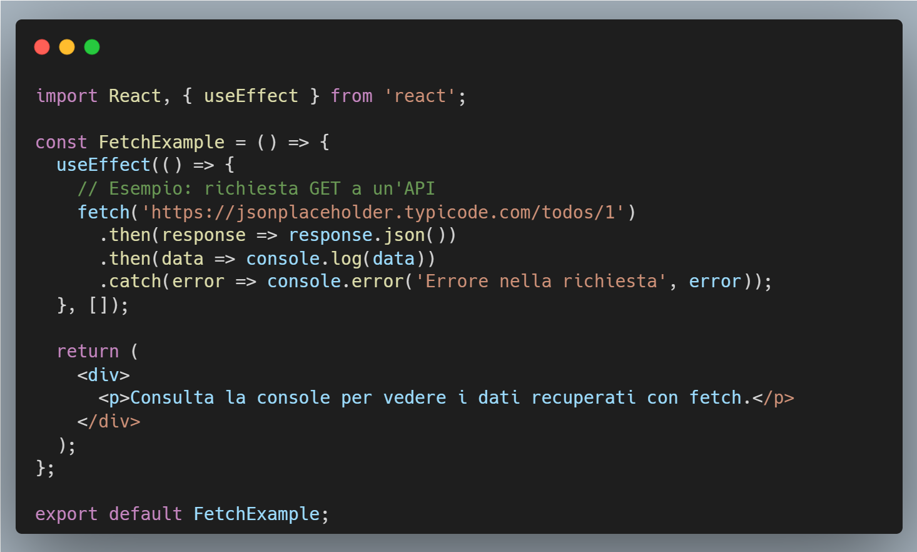
Fetch in React
Day 2 – API Rest
IBM CIC Web Tier Module / © 2023 IBM Client Innovation Center
Notes:
In questo esempio:
Il componente utilizza useEffect per eseguire la richiesta una volta che il componente è stato montato.
La funzione fetch viene utilizzata per effettuare una richiesta GET all'API JSONPlaceholder.
La risposta viene convertita in formato JSON tramite response.json().
I dati risultanti vengono quindi stampati nella console.
La fetch ha alcune caratteristiche specifiche, come la necessità di gestire manualmente i codici di stato HTTP o configurare le opzioni della richiesta. Inoltre, quando si lavora con React, potresti preferire librerie come axios che semplificano la gestione delle risposte e degli errori.

Slide 34
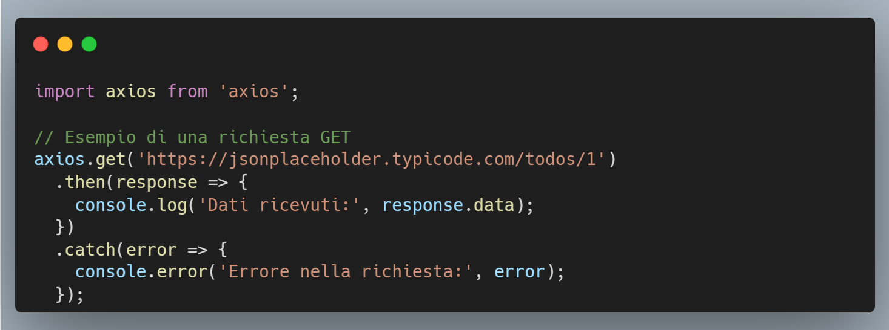
Axios
Day 2 – API Rest
Axios è una libreria JavaScript basata su Promise per effettuare richieste HTTP.
È spesso utilizzata in ambienti di sviluppo React per semplificare le chiamate alle API rispetto all'uso nativo di fetch
IBM CIC Web Tier Module / © 2023 IBM Client Innovation Center
Notes:
Prima di utilizzare Axios, assicurati di averlo installato nel tuo progetto. Puoi farlo utilizzando npm install axios
Importazione di Axios:
import axios from 'axios';: Importa la libreria Axios nel tuo file.
Richiesta GET:
axios.get('https://jsonplaceholder.typicode.com/todos/1'): Effettua una richiesta GET all'URL specificato.
Gestione della Risposta:
.then(response => console.log('Dati ricevuti:', response.data)): La funzione .then gestisce la risposta della richiesta e stampa i dati ricevuti nella console.
Gestione degli Errori:
.catch(error => console.error('Errore nella richiesta:', error)): La funzione .catch gestisce eventuali errori durante la richiesta.

Slide 35
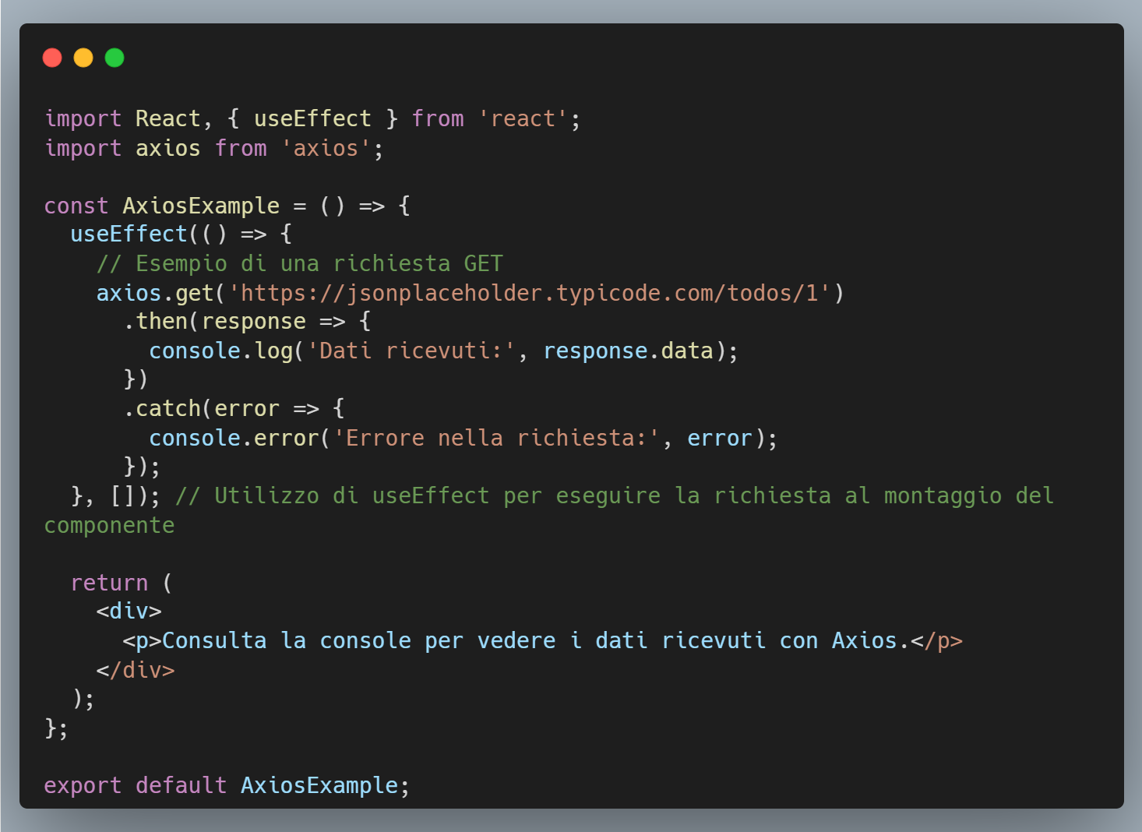
Axios in React
Day 2 – API Rest
IBM CIC Web Tier Module / © 2023 IBM Client Innovation Center
Notes:
In questo esempio:
useEffect viene utilizzato per eseguire la richiesta al montaggio del componente.
La richiesta Axios GET viene effettuata all'URL di esempio di JSONPlaceholder.
La risposta viene stampata nella console.
Il componente restituisce un messaggio di testo.
Assicurati di installare Axios nel tuo progetto tramite npm install axios.

Slide 36
Perchè meglio Axios?
Day 2 – API Rest
Sintassi: Axios fornisce un'interfaccia più semplice e pulita per fare richieste HTTP.
JSON Parsing: La conversione del corpo della risposta in JSON è incorporata, quindi non è necessario chiamare un metodo separato.
Compatibilità del Browser: Supportato in tutti i principali browser e non richiede polyfill.
Caratteristiche Avanzate
IBM CIC Web Tier Module / © 2023 IBM Client Innovation Center
Notes:
Sì, ci sono alcune differenze sostanziali tra Axios e l'API fetch di JavaScript. Ecco alcune delle principali:
1. Sintassi:
Fetch:
L'API fetch è nativa di JavaScript e segue uno stile più "basato su promise".
Richiede più codice per gestire la risposta e gli errori.
Axios:
Axios fornisce un'interfaccia più semplice e pulita per fare richieste HTTP.
Utilizza i metodi .then e .catch per gestire le risposte e gli errori in modo più chiaro.
2. JSON Parsing:
Fetch:
La conversione del corpo della risposta in formato JSON richiede l'uso di .json().
Può risultare più verboso.
Axios:
La conversione del corpo della risposta in JSON è incorporata, quindi non è necessario chiamare un metodo separato.
3. Compatibilità del Browser:
Fetch:
Supportato nella maggior parte dei browser moderni, ma potrebbe richiedere il polyfill in alcuni contesti.
Axios:
Supportato in tutti i principali browser e non richiede polyfill.
4. Caratteristiche Avanzate:
Fetch:
fetch fornisce funzionalità di base per fare richieste HTTP.
Axios:
Axios fornisce funzionalità aggiuntive come la possibilità di creare richieste simultanee, la gestione semplificata dei dati di risposta e la configurazione globale.
In generale, se hai bisogno di una soluzione più semplice e più intuitiva per gestire le richieste HTTP, Axios è spesso preferito. Tuttavia, fetch è una soluzione nativa che potrebbe essere sufficiente per alcune situazioni più semplici o in progetti che mirano a ridurre le dipendenze esterne.

Slide 37

Navigazione tra pagine in un sito web tradizionale
Day 2 – Routing in React
IBM CIC Web Tier Module / © 2023 IBM Client Innovation Center
Notes:
La navigazione tra pagine in un sito web classico e tradizionale avviene attraverso l'uso di collegamenti ipertestuali (link) e la struttura gerarchica delle pagine.
La navigazione tradizionale server-side e client-side si riferisce a come vengono gestite le richieste e le risposte durante l'interazione tra il browser del client e il server web. Ecco una spiegazione delle due modalità:
Server-Side:
Richiesta del client: Quando un utente fa clic su un collegamento o inserisce un URL nel browser, viene inviata una richiesta HTTP al server.
Elaborazione lato server: Il server elabora la richiesta e determina quale risorsa o pagina deve essere restituita al client. Questo coinvolge spesso la generazione dinamica del contenuto in base ai dati dal server, ad esempio, l'esecuzione di codice lato server (come PHP, Python, Ruby) per creare la pagina.
Risposta del server: Il server invia la pagina HTML completa al browser del client come risposta alla richiesta. Questa pagina può includere sia la struttura HTML che il contenuto.
Client-Side:
Richiesta del client: Alcune o tutte le risorse necessarie (come HTML, CSS, JavaScript) vengono caricate al momento della prima richiesta al server. Il server può restituire una pagina iniziale o un'applicazione web di base.
Elaborazione lato client: Quando l'utente interagisce con il sito (ad esempio, facendo clic su un link), il browser del client utilizza JavaScript per gestire l'evento e aprire eventualmente una nuova pagina o caricare nuovi dati senza dover richiedere nuovamente al server una pagina completa.
Richieste AJAX: Le richieste asincrone (AJAX) consentono al client di inviare richieste al server e ricevere dati senza dover ricaricare l'intera pagina. Questo può migliorare l'esperienza utente, poiché solo parti specifiche della pagina possono essere aggiornate dinamicamente.
In breve, nella navigazione tradizionale server-side, la maggior parte del lavoro avviene sul server, che genera e invia pagine complete al client.

Slide 38

Come naviga una SPA(Single-Page-Application)?
Day 2 – Routing in React
IBM CIC Web Tier Module / © 2023 IBM Client Innovation Center
Notes:
Una Single Page Application (SPA) naviga in modo diverso rispetto a un'applicazione web tradizionale. Mentre nelle applicazioni tradizionali si ottiene una nuova pagina dal server per ogni richiesta o navigazione, una SPA carica una singola pagina HTML all'inizio e successivamente aggiorna dinamicamente il contenuto della pagina senza dover ricaricare completamente la pagina dal server. Ecco come funziona generalmente la navigazione in una SPA:
Caricamento iniziale:
Quando un utente accede a una SPA, viene caricata una singola pagina HTML iniziale dal server. Questa pagina contiene generalmente l'interfaccia utente di base, il codice JavaScript e le richieste per recuperare i dati necessari.
Interazione utente:
- L'utente interagisce con la pagina, ad esempio facendo clic su un link o utilizzando un pulsante
Navigazione senza ricaricare la pagina:
- Invece di richiedere una nuova pagina al server, la SPA può inviare richieste asincrone al server e ricevere solo i dati necessari. Con i dati ottenuti, la SPA può quindi aggiornare dinamicamente il contenuto della pagina senza richiedere un nuovo caricamento completo.
Cambio di URL senza ricaricare:
- La navigazione tra diverse "pagine" può essere gestita senza dover cambiare fisicamente la pagina HTML completa. Ciò può essere ottenuto attraverso il cambiamento dinamico dell'URL senza richiedere una richiesta HTTP completa al server. Il meccanismo di navigazione del browser (history API) può essere utilizzato per gestire il cambio di URL in modo da consentire anche il ritorno indietro e l'inoltro del browser.
Caricamento dinamico dei componenti:
- Le SPA suddividono l'interfaccia utente in componenti modulari. Quando è necessario visualizzare nuovi dati o nuove sezioni, la SPA può richiedere solo i componenti specifici o i dati necessari al server, evitando di dover ricaricare l'intera pagina.

Slide 39
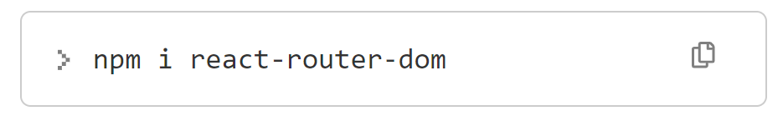
Navigazione tra componenti
Day 2 – Routing in React
Il meccanismo che offre la percezione di navigazione tra un componente e l’altro di una SPA è chiamato Routing.
Il routing è rappresentato da un insieme di rotte e ogni rotta è un’associazione di un percorso ad un componente.
La libreria utilizzata da React per implementare questo meccanismo è react-router-dom, per installarla all’interno di un progetto si esegue questo comando:
IBM CIC Web Tier Module / © 2023 IBM Client Innovation Center
Notes:
React Router è una libreria che permette di creare applicazioni React con più pagine in cui la transizione fra una pagina e l'altra avviene in maniera dinamica tramite Javascript, senza dover ogni volta ricaricare la pagina.
Questa è certamente una delle funzionalità indispensabili per una Single Page Application
Possiamo iniziare a includere React Router nei nostri progetti. Ovviamente, come avete già immaginato, basterà aggiungere la libreria tra le dipendenze del nostro progetto all'interno del file package.json. E per far questo ci occorrerà semplicemente eseguire il comando npm install nella directory base del nostra applicazione.

Slide 40
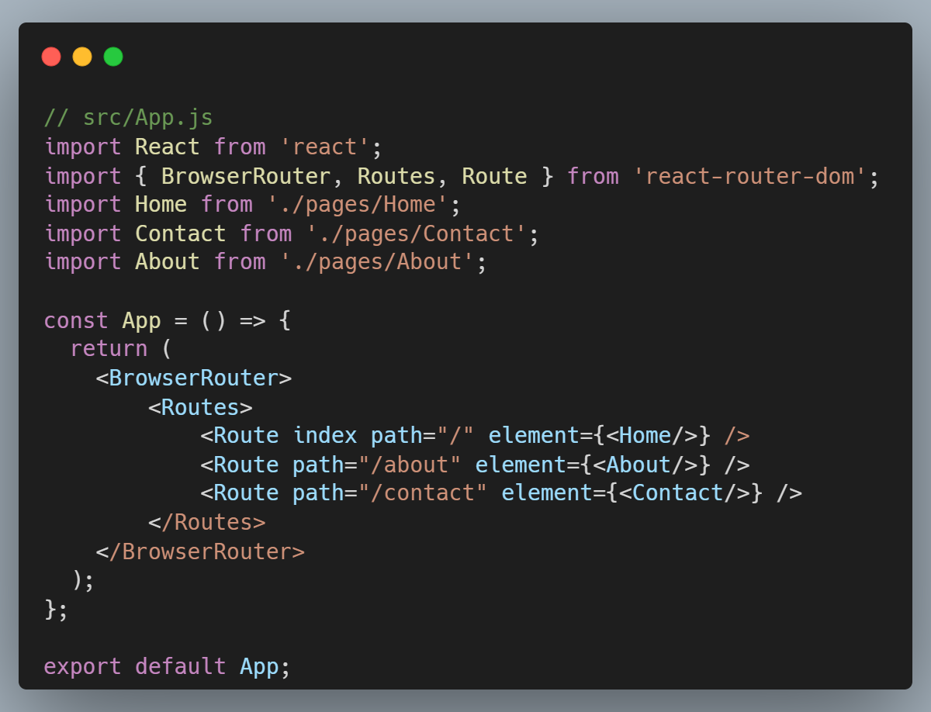
Routing
Day 2 – Routing in React
Una volta installata la libreria, per costruire il nostro componente di Routing, abbiamo bisogno di importare BrowserRouter, Routes e Route.
IBM CIC Web Tier Module / © 2023 IBM Client Innovation Center
Notes:
React utilizza il routing basato sul browser. Uno degli approcci comuni per gestire il routing in React è utilizzare la libreria react-router-dom
In questo esempio:
BrowserRouter è utilizzato per avvolgere l'applicazione e fornire il contesto del router. È come se delimitasse il codice che contine tutte le rotte della SPA
Route definisce quali componenti caricare in base all'URL corrente. E queste sono le rotte vere e proprie. L’attributo path, indica per quale URL deve essere mostrato un certo componente. L’attributo element invece mi sta ad indicare quale componente devo caricare a quella rotta
Quando visiti /, verrà visualizzato il componente Home, e quando visiti /about, verrà visualizzato il componente About.
Questo è solo un esempio di base di come potresti impostare il routing in un'app React utilizzando react-router-dom. Puoi estendere questa struttura in base alle esigenze specifiche del tuo progetto.

Slide 41
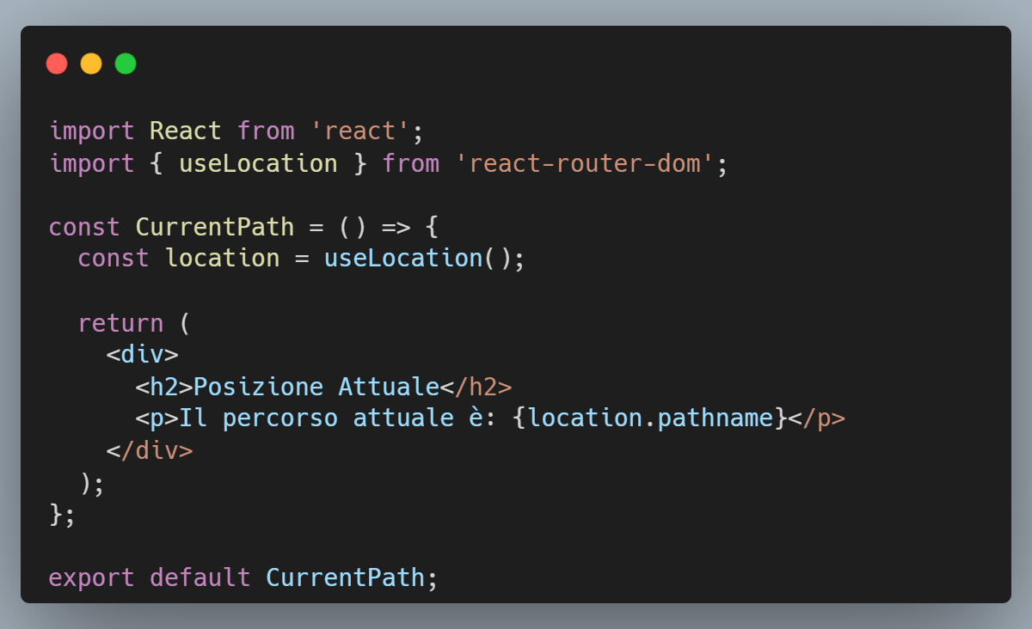
useLocation
Day 2 – Routing in React
L'hook useLocation restituisce l'oggetto di posizione che rappresenta l'attuale URL dell'applicazione. Puoi utilizzare questo hook per ottenere informazioni sulla posizione corrente.
IBM CIC Web Tier Module / © 2023 IBM Client Innovation Center
Notes:
useLocation è un hook fornito dalla libreria react-router-dom in React. Questo hook fornisce informazioni sulla posizione dell'app all'interno della gerarchia delle route. Ad esempio l'URL corrente.
In questo esempio:
useLocation restituisce l'oggetto di posizione corrente.
L'oggetto di posizione contiene diverse proprietà, ma nel caso semplice, stiamo accedendo a pathname, che rappresenta il percorso dell'URL.
Questo hook è utile quando hai bisogno di ottenere informazioni sull'URL corrente all'interno di un componente React. Puoi usarlo per aggiornare dinamicamente il contenuto del tuo componente in base alla posizione corrente dell'URL o per fare decisioni di rendering basate sulla route attuale.

Slide 42
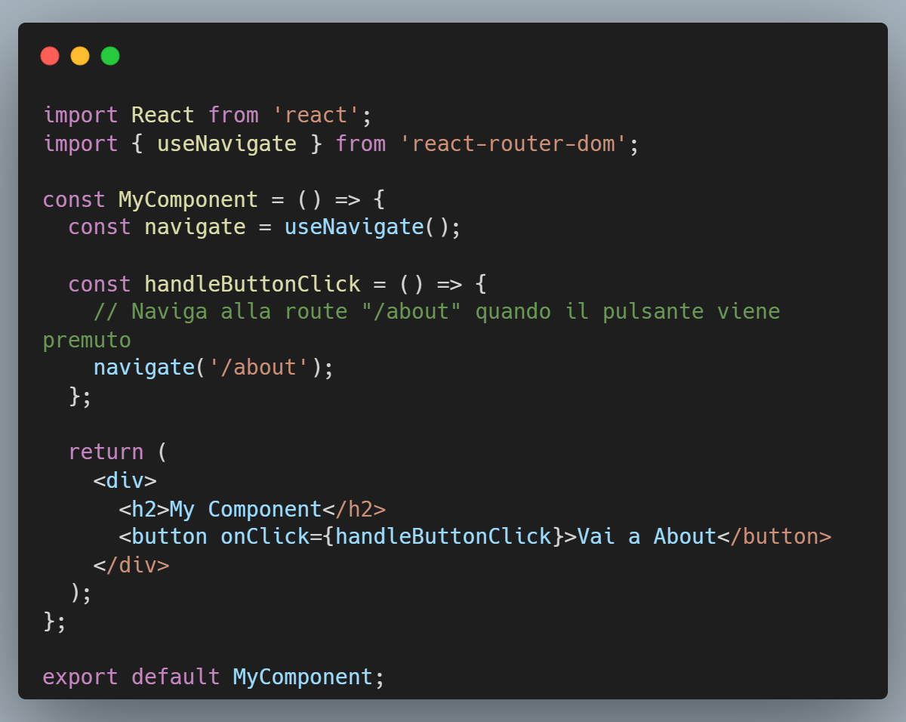
useNavigate
Day 2 – Routing in React
L’hook useNavigate restituisce una funziona che permette di navigare in maniera imperativa l’applicazione.
IBM CIC Web Tier Module / © 2023 IBM Client Innovation Center
Notes:
useNavigate è un altro hook fornito dalla libreria react-router-dom in React. Esso fornisce una funzione di navigazione che può essere utilizzata per navigare tra le diverse route all'interno della tua applicazione React. Questo hook è utile quando hai bisogno di effettuare una navigazione in risposta a un'interazione dell'utente o a un cambiamento nello stato dell'applicazione.
In questo esempio:
useNavigate restituisce una funzione di navigazione.
La funzione di navigazione può essere chiamata con un percorso come argomento per spostarsi a quella route.
Puoi utilizzare useNavigate all'interno di componenti React per gestire la navigazione tra le route in modo programmatico, ad esempio, in risposta a un clic su un pulsante o a una qualsiasi altra interazione dell'utente.

Slide 43
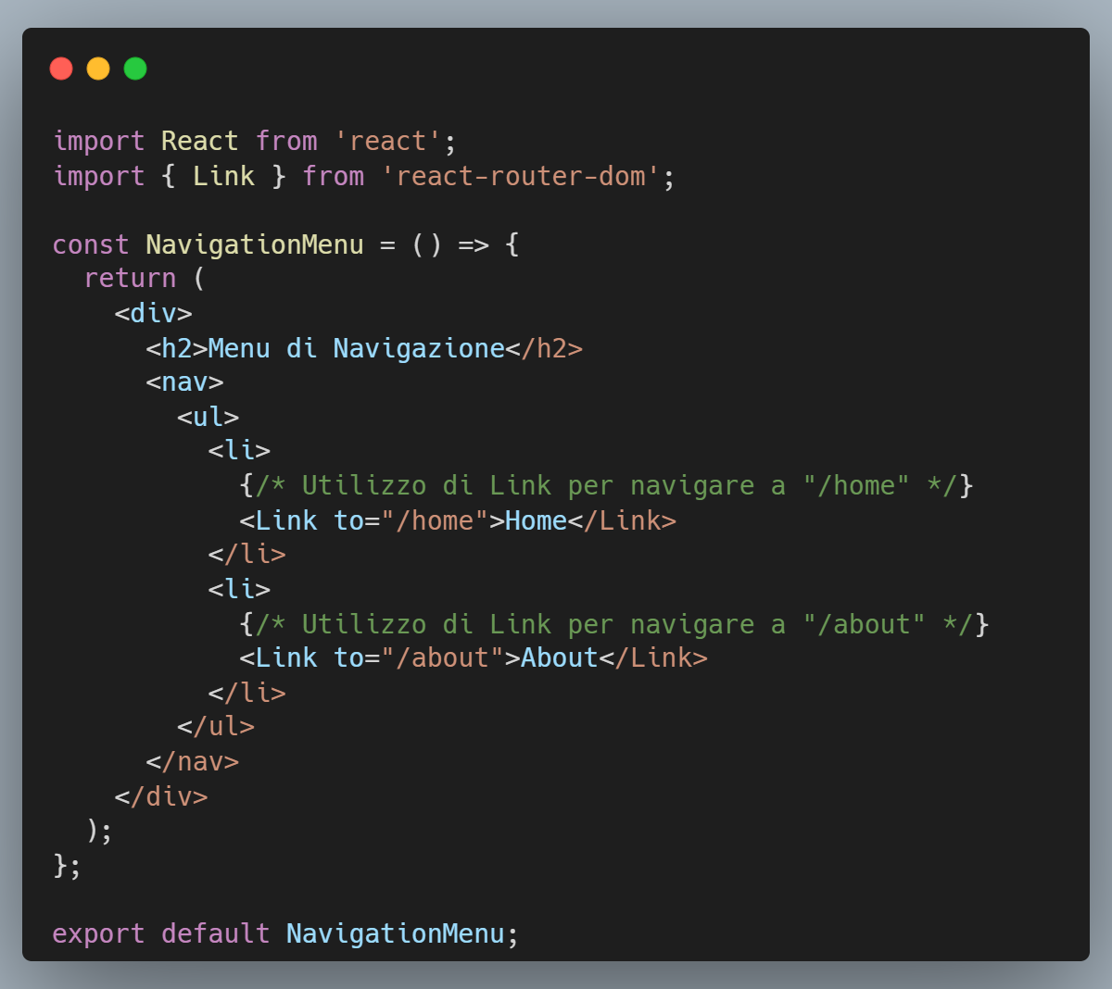
Day 2 – Routing in React
Link
Il componente Link fornisce una navigazione dichiarativa. Puoi utilizzare questo componente al posto di un tag <a> per reindirizzare l'utente a una specifica route.
IBM CIC Web Tier Module / © 2023 IBM Client Innovation Center
Notes:
Link è un componente fornito dalla libreria react-router-dom in React ed è utilizzato per creare link di navigazione tra le diverse route all'interno della tua applicazione. Al contrario di un normale tag <a>, Link fornisce una navigazione dichiarativa, consentendo a React Router di gestire dinamicamente la navigazione senza ricaricare completamente la pagina.
In questo esempio:
Link è utilizzato per avvolgere i testi o gli elementi che fungono da link.
L'attributo to specifica la route di destinazione a cui si desidera navigare.
Quando l'utente fa clic su un link generato da Link, React Router si occupa di aggiornare la route e di renderizzare il componente associato alla nuova route senza dover ricaricare completamente la pagina.
Link è particolarmente utile quando si costruiscono menu di navigazione o barre laterali, o in qualsiasi altra situazione in cui si desidera consentire all'utente di navigare tra le diverse sezioni dell'applicazione. Inoltre, Link è in grado di gestire in modo efficiente la navigazione, evitando di ricaricare completamente la pagina e sfruttando la potenza del routing dichiarativo offerto da React Router.
In breve, Link è utilizzato quando vuoi creare link direttamente nel tuo JSX per la navigazione dichiarativa, mentre useNavigate è utilizzato quando hai bisogno di effettuare la navigazione in modo programmato, ad esempio in risposta a un'azione dell'utente o a un evento di stato. Entrambi sono strumenti utili e possono essere utilizzati in modi complementari a seconda delle esigenze specifiche del tuo progetto.

Slide 44



React per lo sviluppo mobile
Day 2 – Mobile development
IBM CIC Web Tier Module / © 2023 IBM Client Innovation Center

Slide 45
Day 2 – Mobile development
React Native
È un framework per la creazione di applicazioni mobile native che sfrutta JavaScript e React
Permette di scrivere il codice una sola volta e generare codice nativo sia su iOS che Android
Qualità delle componenti di terze parti
Integrazione con i vari ecosistemi mobile
Prestazioni
COS’È
COSA FA
PUNTI DEBOLI
IBM CIC Web Tier Module / © 2023 IBM Client Innovation Center
Notes:
- Scarsa qualità delle componenti di terze parti: Spesso i provider non aggiornano correttamente le librerie vedi integraazioni SSO
- Integrazione con gli ecosistemi: Spesso è complesso creare qualcosa che si adatti a pieno sia per iOS che per Anroid
- Prestazioni: Lento

Slide 46



Day 2 – Mobile development
Alternative
Soluzione ibrida
Flutter: è un framework open source di Google per la creazione di applicazioni multipiattaforma compilate in modo nativo partendo da un codice base comune
Soluzione Nativa
Swift -> iOS
Kotlin -> Android

Slide 47
Day 2 – Esercitazione
Tempo di pratica
Crea un Applicazione React che presenta i seguenti componenti:
Header: deve avere un titolo
Footer: deve avere lo stesso titolo dell’Header e in più deve mostrare delle informazioni di contatto.
Navbar: composta da due voci di menu:
Home, che è anche la pagina iniziale dell’applicazione e presenta un testo di Benvenuto e un tasto Vai al Contatore che porta sull’altra Rotta dell’applicazione (descritta sotto).
Contatore, un componente che con un button incrementa un determinato numero mostrato a video.
plus: tasto che decrementa + tasto che azzera contatore
IBM CIC Web Tier Module / © 2023 IBM Client Innovation Center

Slide 48
Day 2 – Esercitazione
Tempo di pratica
Qui la soluzione https://github.com/mdiserio23/demo-poliba
IBM CIC Web Tier Module / © 2023 IBM Client Innovation Center

Slide 49

THANK YOU
Maurizio Diserio
Giorgio Schirano

